Slide 1
Python Classes & Objects
SESSION 7
Inheritance
Notes:
Melanjuti sesi materi python class dan object,
Sekarang kita akan membahas mengenai Inheritance atau warisan.

Slide 2
Python Inheritance
Inheritance allows us to define a class that inherits all the methods and properties from another class.
Parent class is the class being inherited from, also called base class.
Child class is the class that inherits from another class, also called derived class.
Notes:
Inheritance memungkinkan kita untuk mendefinisikan sebuah class yang mewarisi semua method dan property dari class lain.
Parent class adalah sebutan untuk class yang mewariskan, dan juga biasa disebut sebagai base class.
Kemudian Child class adalah class yang diturunkan dari class lain, biasa disebut juga sebagai derived class.
Inheritance ini biasa dilakukan ketika paling tidak ada dua class yang memiliki property dan method yang sama, terlebih lagi jika jumlah property dan methodnya cukup banyak, maka inheritance ini bisa menjadi solusi yang baik.
Karena akan membuat program kita jadi lebih menghemat space dan juga lebih mudah untuk di maintain.

Slide 3
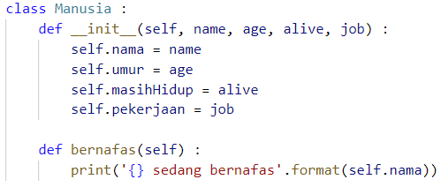
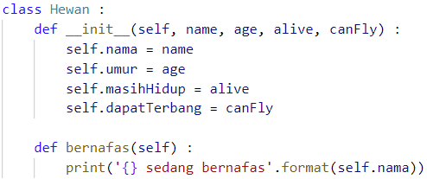
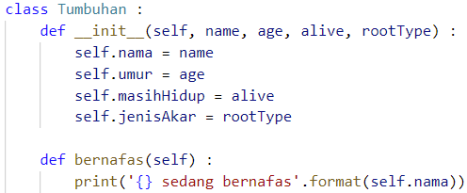
(1)
(2)
(3)
Notes:
Sebagai contoh, andaikan sekarang kita memiliki 3 class yaitu class manusia, hewan, dan tumbuhan. Seperti yang teman-teman dapat lihat, ke 3 class ini memiliki beberapa property yang sama, yaitu property nama, umur, dan juga property masihHidup. Kemudian ke 3 class ini juga memiliki function/method yang sama yaitu function/method bernafas.
Jika kita lihat, disini terdapat banyak perulangan penulisan, dan teman - teman mungkin sudah langsung terlintas masalah apa yang akan terjadi jika kita menulisnya seperti ini. Ini akan dapat merepotkan kita jika ingin merubah property atau method yang sama, yang ada pada ketiga class tersebut. Karena kita jadi harus melakukannya sebanyak tiga kali, yaitu pada class manusia, hewan, dan class tumbuhan.

Slide 4
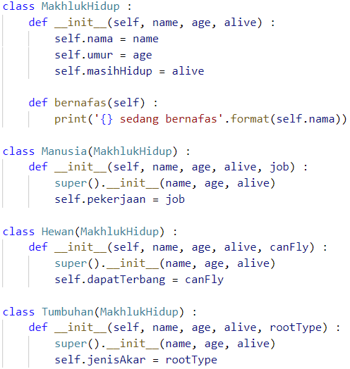
Notes:
Hal seperti ini dapat diatasi dengan menggunakan inheritance, dimana kita cukup membuat satu class lagi sebagai parent class, gunanya adalah untuk menampung semua property dan method yang sama, yang dimiliki oleh ketiga class tersebut. Kita tau terdapat tiga property dan 1 method yang sama pada ketiga class tersebut, maka kita akan menulis property dan method yang sama tersebut didalam parent class. Setelah menaruhnya pada parent class yang bernama MakhlukHidup untuk kali ini, ketiga class lainnya yaitu Manusia, Hewan, dan Tumbuhan dapat melakukan penurunan property dan method dari class MakhlukHidup, sehingga apa yang ada pada class MakhlukHidup akan dimiliki juga oleh child classnya yaitu Manusia, Hewan, dan Tumbuhan.
Mari kita praktikan dan lanjut membahas semua ini di vs code.
(Live Code : Inheritance )

